Slide 1



О ДЕЯТЕЛЬНОСТИ ПЕДАГОГИЧЕСКОГО ОБРАЗОВАТЕЛЬНОГО КЛАСТЕРА В 2020 ГОДУ:
НОВЫЕ НАПРАВЛЕНИЯ И НОВЫЕ ВОЗМОЖНОСТИ
Е.М. ВОЛОГЖИНА,
ДИРЕКТОР КГБ ПОУ "ХАБАРОВСКИЙ ПЕДАГОГИЧЕСКИЙ КОЛЛЕДЖ ИМЕНИ
ГЕРОЯ СОВЕТСКОГО СОЮЗА Д.Л.КАЛАРАША"
www.gouhpk.ru
8 (4212) 36-08-68
8 (4212) 36-10-76
E-mail: hpk2911@list.ru

Slide 2


МОДЕЛЬ ВЗАИМОДЕЙСТВИЯ В СТРУКТУРЕ ПЕДАГОГИЧЕСКОГО КЛАСТЕРА
Базовая кафедра
КООРДИНАЦИОННЫЙ СОВЕТ
ПО МОДЕРНИЗАЦИИ ПЕДАГОГИЧЕСКОГО ОБРАЗОВАНИЯ
Педагогические классы, каникулярные школы
УЧРЕЖДЕНИЯ ОБЩЕГО ОБРАЗОВАНИЯ
школы
детские сады
Тренировочные площадки WSR
КРАЕВОЙ ЦЕНТР ОБРАЗОВАНИЯ
Наставничество
Эксперты ДЭ
Сетевая форма реализации программ
Сопряженные учебные планы
Производственная практика
ХАБАРОВСКИЙ ПЕДАГОГИЧЕСКИЙ КОЛЛЕДЖ ИМЕНИ ГЕРОЯ СОВЕТСКОГО СОЮЗА Д.Л.КАЛАРАША
УЧРЕЖДЕНИЯ ДОПОЛНИТЕЛЬНОГО ОБРАЗОВАНИЯ
Стажировки преподавателей
ВУЗы:
ФГБОУ ВО АмГПГУ
ФГБОУ ВО ТОГУ
ФГБОУ ВО ХГИК
Независимая оценка квалификаций
Научно-практические мероприятия
Творческие проекты
Инновационные площадки и комплексы
Повышение квалификации
Сетевые проекты
ИНСТИТУТ РАЗВИТИЯ ОБРАЗОВАНИЯ
УЧРЕЖДЕНИЯ ПРОФЕССИОНАЛЬНОГО ОБРАЗОВНИЯ
Олимпиады и конкурсы
Движение «Молодые профессионалы» (WSR)
Обмен опытом
www.gouhpk.ru
8 (4212) 36-08-68
8 (4212) 36-10-76
E-mail: hpk2911@list.ru

Slide 3
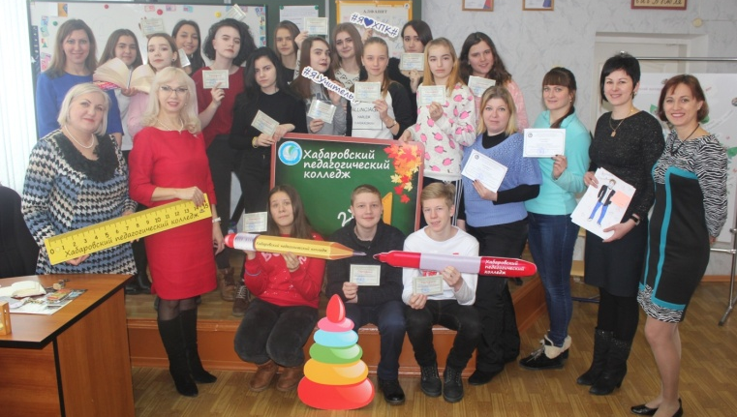
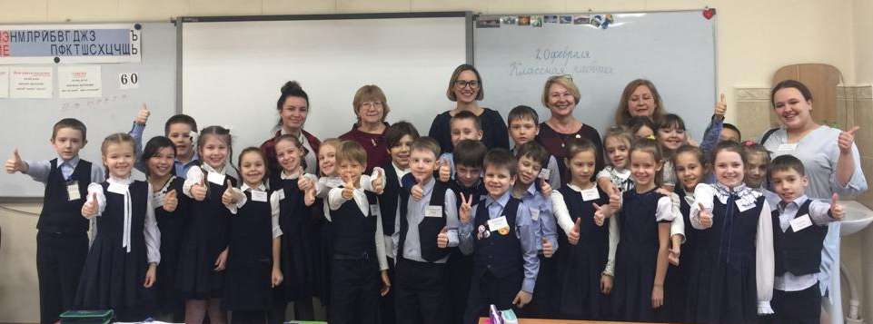
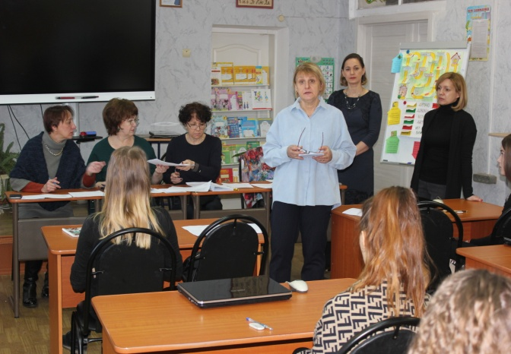
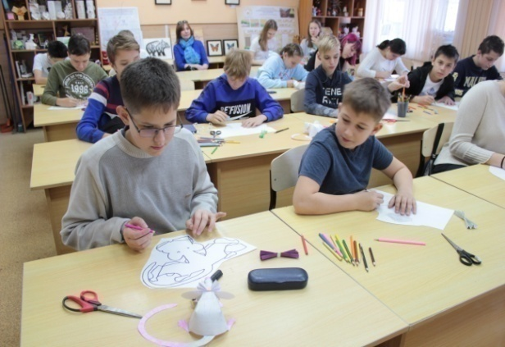
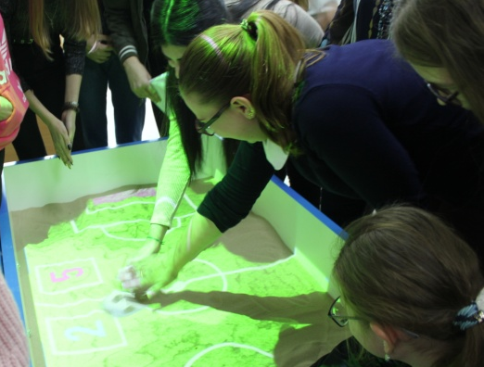
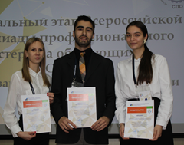

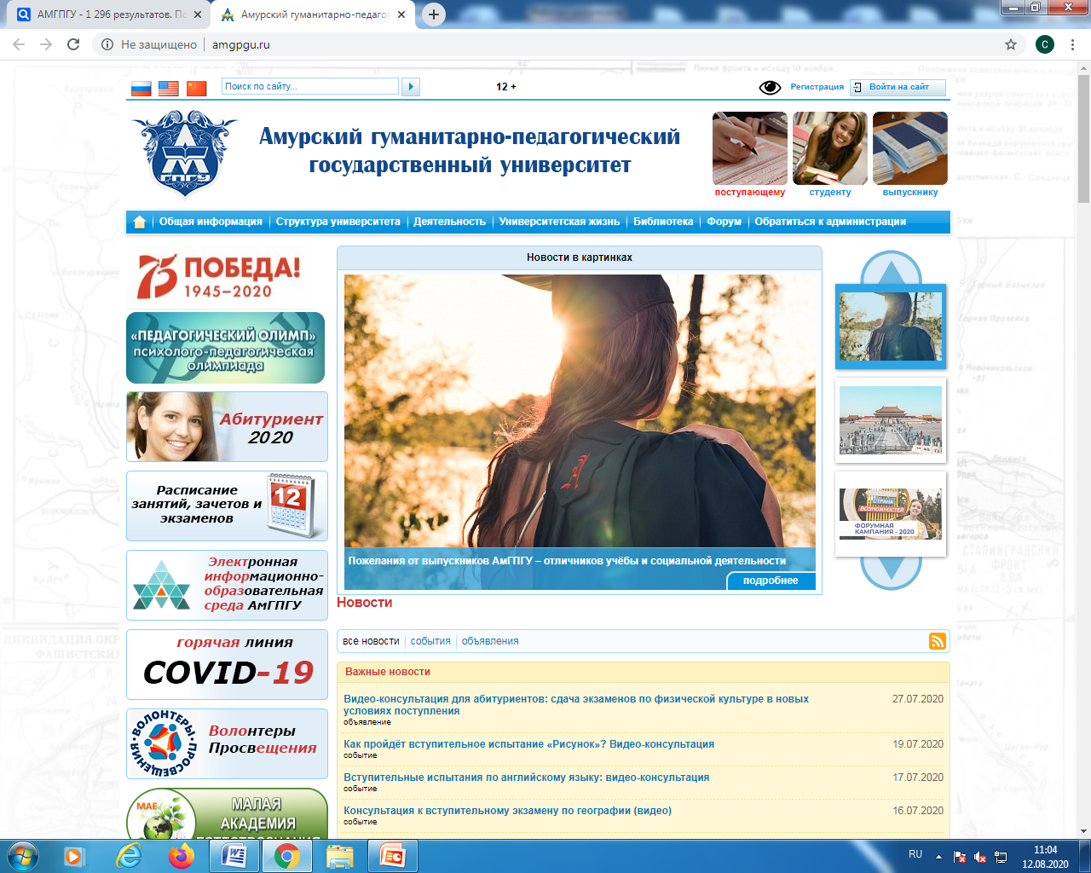
ПОКАЗАТЕЛИ ДЕЯТЕЛЬНОСТИ ПРОЕКТА
Организации-базы практики подбираются по согласованию с министерством образования и науки Хабаровского края
Сотрудничество в рамках кластера: 19 договоров
Независимая оценка квалификаций: 65 % выпускников СПО
Педагогические классы
Каникулярные школы
Непрерывное педагогическое образование: в 2019 году состоялся первый выпуск - 9 человек; обучаются 14 человек
ВО
Региональный этап всероссийской олимпиады профмастерства по педагогическим специальностям: участники 5 ПОО
Мастер-классы для студентов и преподавателей: более 50
СПО

Slide 4





ПЕДАГОГ-ПЕДАГОГ
ПЕДАГОГ-СТУДЕНТ
РАБОТОДАТЕЛЬ-СТУДЕНТ
СТУДЕНТ-УЧЕНИК
СТУДЕНТ-СТУДЕНТ
НАСТАВНИЧЕСТВО
Стратегический ресурс повышения качества
профобразования
1
Определение оптимальных траекторий взаимно
обогащающего развития наставников и наставляемых
2
Использование в разных направлениях
деятельности ПОО
3
Формирование проектных/творческих команд, улучшение
коммуникации, адаптация
4
Расширение социальных связей, социальных партнеров и сетевого взаимодействия
5
Снижение рисков профессионального выгорания
6

Slide 5


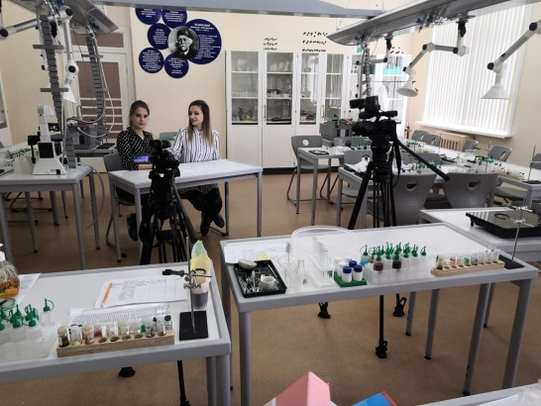
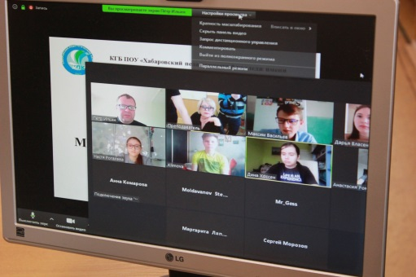


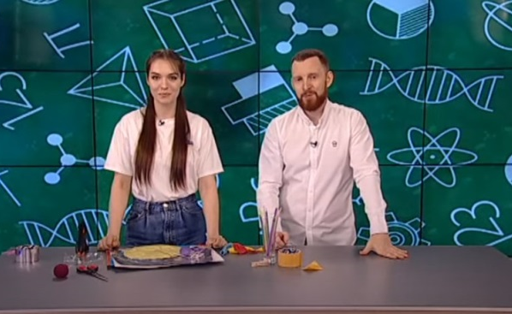
ОПЫТ ИСПОЛЬЗОВАНИЯ ЦИФРОВЫХ ТЕХНОЛОГИЙ
Видеоролики научно-естественного и занимательного характера
КЦО-ХПК
Сопровождение педагогических классов
Краевой проект
«Сетевой педагог»
ХКИРО-ХПК
Проекты «Тьюторство по предметной подготовке», «Волонтеры подготовки к ЕГЭ»
АмГПГУ
Творческая мастерская онлайн
Телешкола «Классно дома!»
ГУБЕРНИЯ-КЦО-ХПК
Акции: «Живая песня», «Я помню и горжусь», «Пушкинский день»

Slide 6

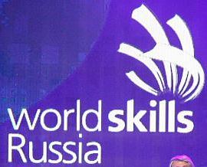
КОЛЛЕДЖ – РЕСУРСНЫЙ ЦЕНТР
ПО УКРУПНЕННОЙ ГРУППЕ СПЕЦИАЛЬНОСТЕЙ
44.00.00 ОБРАЗОВАНИЕ И ПЕДАГОГИЧЕСКИЕ НАУКИ
Методическая работа:
2019 г. – КГБ ПОУ ХПК вошёл в состав федерального учебно-методического объединения по укрупненной группе специальностей «Образование и педагогические науки»
2020 г. – создано региональное учебно-методическое объединение по укрупненной группе специальностей «Образование и педагогические науки»
Региональный этап Всероссийской олимпиады профессионального мастерства по укрупненной группе специальностей
«Образование и педагогические науки»:
2018 г. – 5 студентов, 3 ПОО
2019 г. – 7 студентов, 5 ПОО
Чемпионаты «Молодые профессионалы»: 3 компетенции
Центры проведения демонстрационных экзаменов: 2 ЦПДЭ
Демонстрационный экзамен:
2018 г. – 45 студентов, 17 работодателей
2019 г. – 71 студентов, 17 работодателей
2020 г. – 72 студентов, 18 работодателей

Slide 7
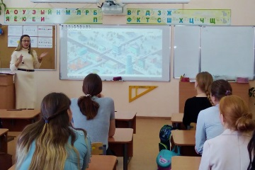
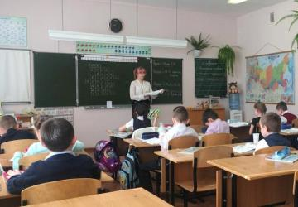
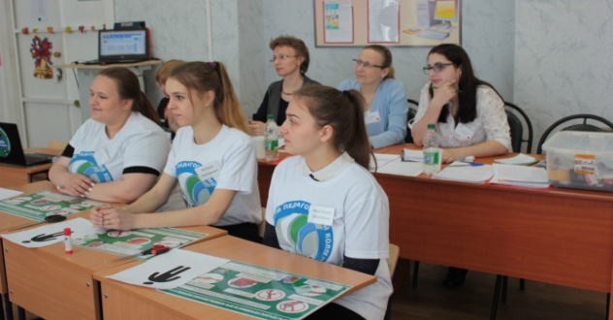
СОПРОВОЖДЕНИЕ В ПРОФЕССИИ
Работа по трудоустройству выпускников, участие в ежегодных заседаниях комиссии по трудоустройству:
Бикинский, Вяземский, Нанайский, Хабаровский, имени Лазо, г. Хабаровск
В 2019 и 2020 гг. договоры о целевом обучении заключили управления образования муниципальных районов:
Ульчский (1), Тугуро-Чумиканский (2), Советско-Гаванский (2), Бикинский, (2) Хабаровский (1), Нанайский (1), Ванинский (1).
Совместная профориентационная работа с муниципальными районами, направленная
на привлечение в педагогическую профессию мотивированных выпускников школ
(каникулярные школы , ярмарки профессий, сопровождение студентов-целевиков):
Амурский, Бикинский, Вяземский,
Ульчский, Нанайский, Хабаровский,
имени Лазо, г. Хабаровск
Представители работодателей – участники образовательного процесса и оценки квалификаций выпускников:
Члены экзаменационных комиссий, руководители курсовых работ и дипломного проектирования – ежегодно не менее 70
Эксперты демонстрационного экзамена – 18
Эксперты независимой оценки квалификаций - 12

Slide 8
ПРИЁМНАЯ КАМПАНИЯ 2020
Специальность | Количество бюджетных мест | Количество поданных заявлений | Средний балл абитуриентов, подавших заявления | Средний балл абитуриентов, проходящих на бюджетные места
Дошкольное образование | 25 | 100 | 4,0 | 4,44
Преподавание в начальных классах | 50 | 275 | 4,2 | 4,62
Педагогика дополнительного образования | 25 | 59 | 3,9 | 4,3
Специальное дошкольное образование | 25 | 64 | 3,95 | 4,3
Коррекционная педагогика в начальном образовании | 25 | 106 | 4,23 | 4,71
Музыкальное образование | 25 | 21 | 4,07 | 4,07

Slide 9


ПЕРСПЕКТИВНЫЕ НАПРАВЛЕНИЯ
РЕАЛИЗАЦИЯ СЕТЕВЫХ
ОБРАЗОВАТЕЛЬНЫХ ПРОГРАММ
ПОВЫШЕНИЕ КВАЛИФИКАЦИИ
ПЕДАГОГОВ И МЕЖРЕГИОНАЛЬНОЕ
СОТРУДНИЧЕСТВО
ПРОФЕССИОНАЛЬНАЯ ПОДГОТОВКА И СОПРОСОЖДЕНИЕ ПЕДАГОГИЧЕСКИХ КАДРОВ
НЕПРЕРЫВНОЕ
ПЕДАГОГИЧЕСКОЕ ОБРАЗОВАНИЕ
В ЦИФРОВОМ ФОРМАТЕ
www.gouhpk.ru
8 (4212) 36-08-68
8 (4212) 36-10-76
E-mail: hpk2911@list.ru

Slide 10



БЛАГОДАРИМ всех участников Педкластера27 за активный вклад в общее дело подготовки педагогических кадров для системы образования Хабаровского края!

